Slide 1
PERTEMUAN 9
PENGGUNAAN IF

Slide 2
Alur Percabangan
Ketika program berjalan, mungkin hanya blok kode tertentu saja yang diperlukan untuk dijalankan dengan kondisi tertentu. Hal itu dapat diatur dengan menggunakan alur percabangan. Ada tiga pernyataan yang berkaitan dengan alur percabangan program yaitu: If….Then, If….Then….Else dan Select Case.
If ada 2 jenis if tunggal dan if Majemuk. Untuk If tunggal seperti contoh di bawah ini:
(If tunggal penggunaan if hanya satu kali)
If….Then
Pernyataan If….Then akan menguji suatu kondisi, jika True, program akan menjalankan pernyataan yang mengikutinya. If….Then bisa memiliki sintaks satu baris atau banyak baris. Sintaksnya adalah:
If Nilai >=60 Then Keterangan=”Lulus” ‘ Untuk perintah satu baris
If Nilai >=80 Then
Keterangan=”Lulus”
End if

Slide 3
If….Then….Else
Pernyataan If….Then….Else akan menguji suatu kondisi, jika True, program akan menjalankan pernyataan pertama kemudian melompat pada pernyataan dibawah End If. Jika program bernilai salah, maka program akan mengabaikan blok pernyataan pertama dan menjalankan blok dibawah kata kunci Else. Sintaksnya adalah:
If Nilai >=60 Then
Keterangan=”Lulus”
Else
Keterangan=”Gagal”
End if

Slide 4
IF Majemuk( Penggunaan if lebih dari satu)
Variasi lain dari penyataan If….Then….Else menggunakan Elseif sebagai berikut:
If Nilai >=80 Then
HurufMutu=”A”
Elseif Nilai >=70 Then
HurufMutu=”B”
Elseif Nilai >=60 Then
HurufMutu=”C”
Elseif Nilai >=50 Then
HurufMutu=”D”
Else
HurufMutu=”E”
End if

Slide 5
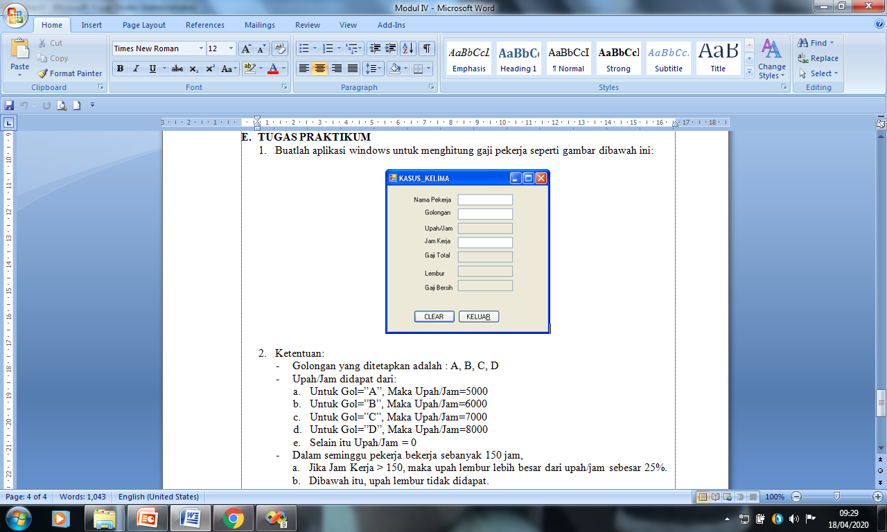
Kerjakan latihan berikut

Slide 6
